Slide 1
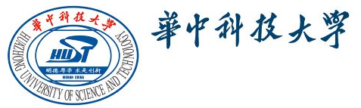
云存储架构及其关键技术
毕蕾 M201973152 计算机硕1902
宋迪 M201973121 计算机硕1902
李研 M201973122 计算机硕1902
2019/11/02

Slide 2
云存储架构
1、云存储的相关概念
2、云存储的结构模型
3、云存储的架构
4、云存储的关键技术
目录
CONENTS

Slide 3
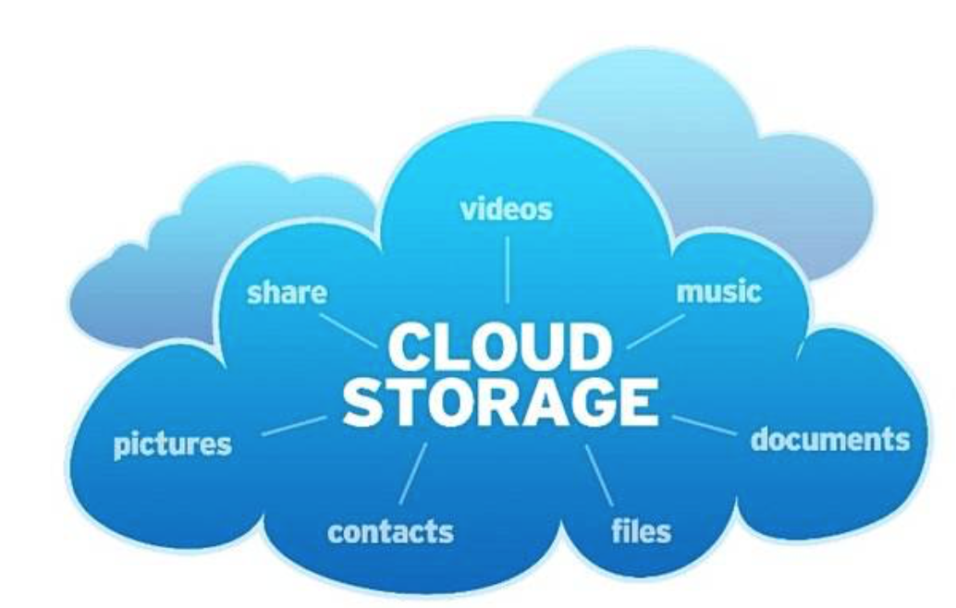
云存储的相关概念
云存储就是将储存资源放到网络上供人存取的一种新兴方案。使用者可以在任何时间、任何地方，透过任何可连网的装置方便地存取数据。

Slide 4
云存储的特点
可扩展性
不同于传统的存储方式，云存储系统可支持海量数据处理，资
源可以实现按需扩展
灵活性
分层存储、安全性、迁移、冗余和删除等
多云方法
多租户
没有破坏性数据迁移
减少灾难恢复成本
不需要额外的数据中心，数据和应用程序可以自动从私有云复
制到公有云或多个公有云

Slide 5

云存储的分类
数据的存储和访问的方式
数据块级云存储
文件级云存储
对象级云存储
供应商和用户的关系
个人云存储
公共云存储
私有云存储
混合云存储

Slide 6
与云计算的关系
云计算系统运算和处理的核心是大量数据的存储和管理时，云计算系统中就需要配置大量的存储设备，那么云计算系统就转变成为一个云存储系统，所以云存储是一个以数据存储和管理为核心的云计算系统。

Slide 7
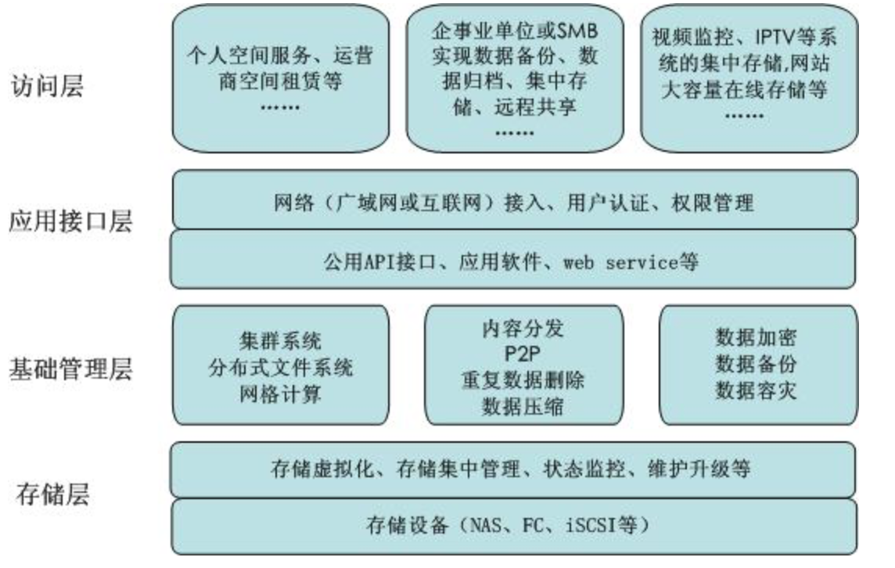
云存储的结构模型

Slide 8
云存储的结构模型
存储层
存储层是云存储最基础的部分。云存储的存储层将不同类型的
存储设备互连起来，实现海量数据的统一管理，同时实现对存
储设备的集中管理、状态监控以及容量的动态扩展，实质是一
种面向服务的分布式存储系统。
基础管理层
基础管理层是云存储最核心的部分
应用接口层
应用接口层是云存储平台中可以灵活扩展的、直接面向用户的
部分。
访问层

Slide 9
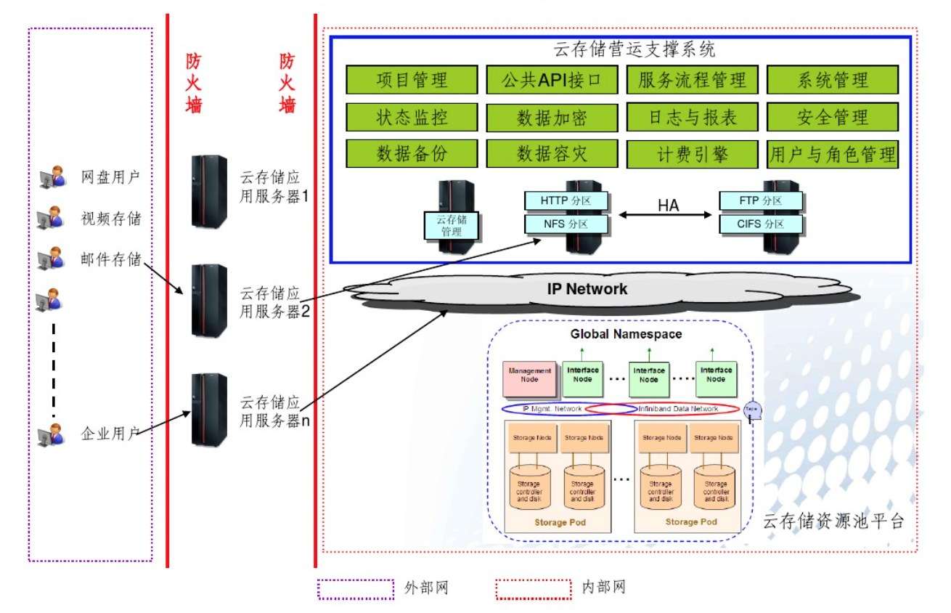
云存储的架构
紧耦合对称架构
松弛耦合非对称架构

Slide 10
云存储的关键技术
存储虚拟化
分布式存储技术
数据缩减技术
数据备份技术
内容分发网络技术
存储加密技术

Slide 11
云存储安全
1、云存储安全的背景
2、云存储面临的安全问题
3、云存储安全的关键技术
目录
CONENTS

Slide 12
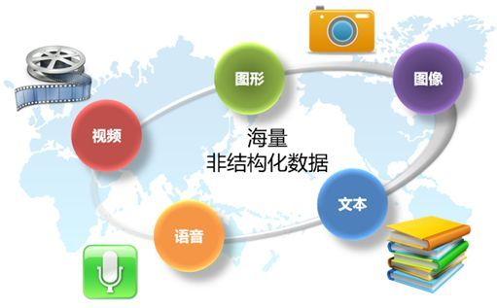
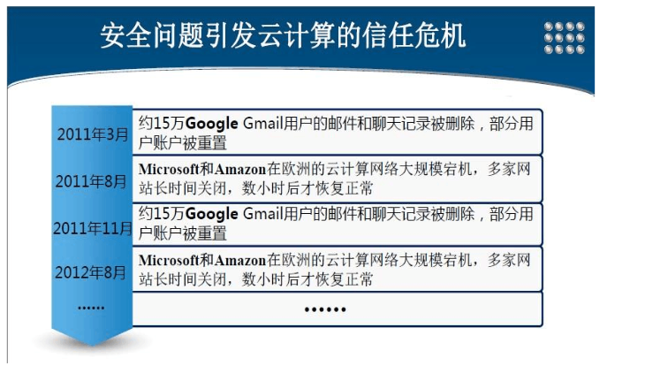
云存储安全的背景
云计算引起的安全事件较传统的应用高出很多……
云端存储数据的种类

Slide 13
云存储面临的安全问题
数据泄露
使用证书和认证体系
存在弱点的系统漏洞
外部接口和API攻击
账户劫持
内部恶意行为

Slide 14
云存储面临的安全问题
APT寄生虫
数据永久丢失
积极性不足
共享技术带来的威胁
滥用云服务
DDOS攻击

Slide 15
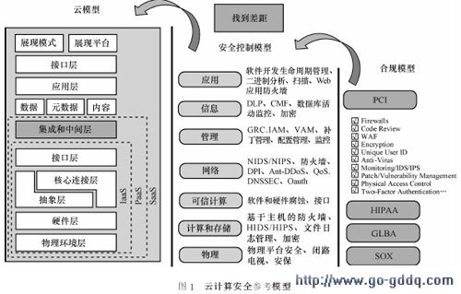
云安全关键技术
1.完整性审计
四
项
关
键
技
术
2.密文数据去重
3.可靠数据删除
4.高校密文检索

Slide 16
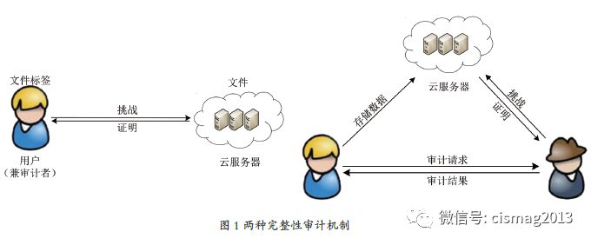
云安全关键技术
完整性审计
为了保证自己的数据在云上完整且正确地存储，需要定期对云服务器上的数据进行审计。

Slide 17
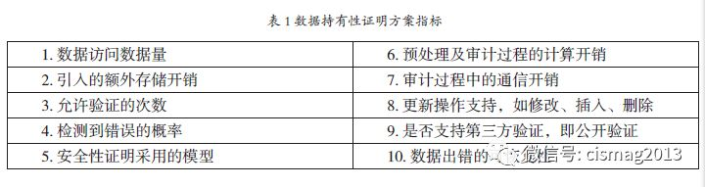
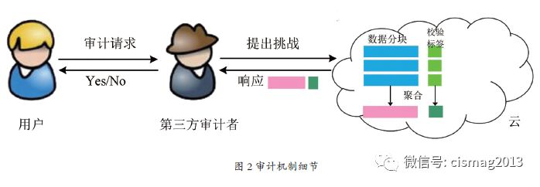
云安全关键技术
完整性审计
完整性审计主要包含两种审计机制：可证明数据持有（Provable Data Possession，PDP）和可证明数据可恢复（Proof of Retrievability，PoR）

Slide 18
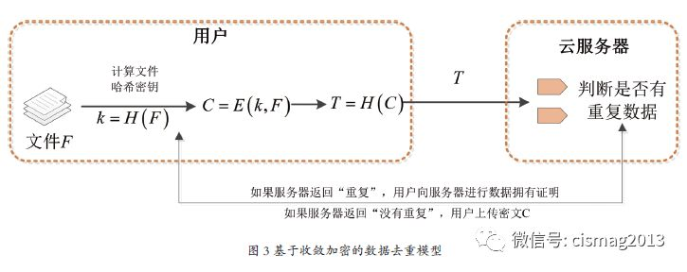
云安全关键技术
密文数据去重
根据EMC 的调查报告显示，随着云端数据的快速增长，云存储中的冗余数据在备份应用中达到80% 以上，在文件系统中已经达到60% 以上，这些冗余数据消耗着大量的存储资源和管理资源。

Slide 19
云安全关键技术
可靠数据删除
安全覆写方法-物理删除
密码学删除方法
两种可靠数据删除技术
对于用户来说，其存在云上的数据可能包含大量的敏感信息，这些敏感信息很可能会泄露用户的隐私。当想要删除云上的数据时，用户难以确信其数据是否被服务器安全删除。

Slide 20
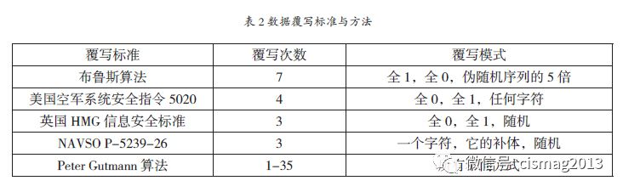
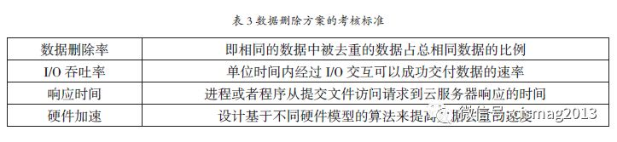
云安全关键技术
可靠数据删除
安全覆写方法的标准与算法
对重复数据删除方案的考核标准

Slide 21
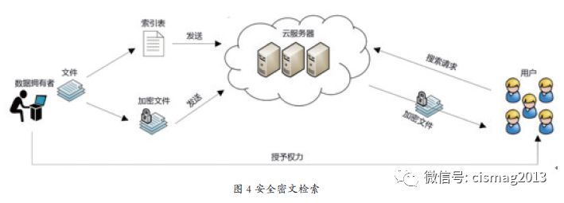
云安全关键技术
高效密文检索
为了保护客户的敏感信息，如电话、个人材料、图像等，客户在上传数据到云端之前对数据进行加密处理。
云环境下的安全密文检索网络图

Slide 22
云存储案例分析
1、Windows Azure Storage
2、Amazon Dynamo
3、Dropbox
目录
CONENTS

Slide 23
Windows Azure Storage
WAS简介
Windows Azure Storage（WAS）是一个可伸缩的云存储系统，从2008年11月开始作为一项云产品推出。在微软内部，它被用于社交网络、搜索、视频、音乐、游戏、内容服务、医疗记录管理等方面。此外，还有成千上万的个人或企业用户在使用WAS，任何人都可以通过互联网注册使用该系统。

Slide 24
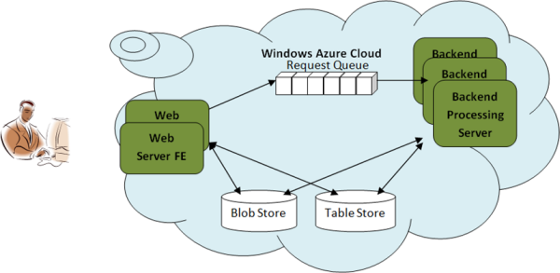
Windows Azure Storage
数据模型
Blob ：发送输入和输出的数据；
Queue：提供处理数据的整个工作流；
Table：保存中间服务状态和最终结果。

Slide 25
Windows Azure Storage
强一致性；
全局、可扩展的命名空间；
灾备及故障恢复；
多租户共享的基础设施节约存储成本。
设计特点

Slide 26
Windows Azure Storage
体系结构

Slide 27
Amazon Dynamo
Dynamo简介
Amazon的平台有一组非常多样化的应用系统，它们应对不同的存储需求，其中最著名的解决方案即Amazon Simple storage Service（Amazon S3）。
此外，Dynamo是为Amazon平台构建的另一个高可用和可伸缩的分布式数据存储系统。Dynamo用于管理具有高可靠性需求的服务状态，并且需要严格控制可用性、一致性、成本效益和性能之间的权衡。
Dynamo一直是亚马逊电子商务平台的一些核心服务的底层存储技术。在购物高峰时期，它能够有效地扩展到极限峰值负载，而不需要停机。

Slide 28
Amazon Dynamo
使用一致性Hash对数据进行分区和复制；
使用对象版本控制来促进一致性；
在更新过程中，使用quorum-like技术和分散副本同步协议来维护副本之间的一致性；
采用基于谣言的分布式故障检测和成员协议。
关键技术

Slide 29
Amazon Dynamo
Problem | Technique | Advantage
分区策略 | 一致性Hash | 支持增量扩容
写操作的高可用性 | 向量时钟 | 版本大小与更新速率解耦
临时故障处置 | Sloppy Quorum和hinted handoff | 在某些副本不可用时提供高可用性和保障持久性
从永久性故障中恢复 | Merkle Trees | 支持在后台同步不同的副本
成员关系和故障检测 | 基于谣言机制的成员协议 | 保持对称行并避免依赖集中的注册中心来存储成员和节点活性信息

Slide 30
Dropbox
个人云存储发展现状
近年来出现了云计算、云存储等大热概念，为个人和企业提供远程数据中心的计算和存储能力，并抽象出复杂的硬件管理。微软(Microsoft)、谷歌(Google)和亚马逊(Amazon)等公司在2012年4月底相继进入了公有云市场，加上Box.com、UbuntuOne和Dropbox等流行的个人存储解决方案，云市场形成了一个拥挤的竞争局面。
Dropbox是当前个人云存储服务中比较领先的解决方案之一。数据表明，Dropbox自2007年开始活跃，目前有超过5000万用户，平均每天上传超过5亿个文件。

Slide 31
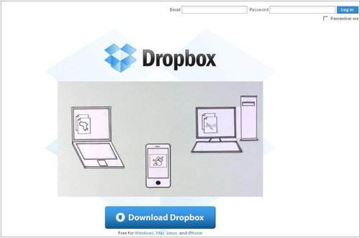
Dropbox
主要是以Python实现的，使用了librsync等第三方库；
可以运行于Microsoft Windows，Apple OS X和Linux操作系统上；
存储的基本对象是大小不超过4MB的数据块；
在传输数据块时使用了增量编码，从而减少了交换的数据量；
为了支持云同步功能，在每台设备的本地保存元数据信息的数据库；
客户端也为用户提供了控制最大下载速度的功能。
客户端

Slide 32
Dropbox
由Dropbox公司直接控制；
关键信息：元数据访问、通知、API控制、事件日志等。
控制服务器
体系架构
存储服务器
Amazon的弹性计算云（EC2）和Simple Storage Service（S3）；
数据量大且相对不重要的信息：客户端存储、网站存储、API存储等。

Slide 33
总结
总的来说，云存储是伴随着云计算而生的，是大数据时代的产物。本文围绕云储存系统架构和云存储安全问题两个重点进行了相关文献的综述，并对其相应的关键技术进行了探讨。最后我们挑选了几个典型的云存储案例进行了剖析，简单介绍了它们的体系结构和设计思想。
目前，云存储安全还面临着很多新的挑战。同时，在倡导低碳环保的今天，如何在提高云存储效率的同时还能保证安全、低碳、环保、绿色也是一个未来要考虑的问题。

Slide 34
Thank you！

